Slide 1
Konceptuālais ziņojums par publisku personu kapitālsabiedrību un publisku personu kapitāla daļu pārvaldības politikas nepieciešamajām izmaiņām
(apstiprināts MK 13.09.2022 sēdē)
Pārresoru koordinācijas centrs
2022. gada 5.oktobrī
Pēteris Vilks
Pārresoru koordinācijas centra vadītājs

Slide 2
SATURS
1.
2.
3.
4.
Esošais statuss VKS un mērķis plānotajām izmaiņām
Piedāvātās reformas kapitālsabiedrību pārvaldībā
Kritiskie iebildumi
reformu procesā
Tuvākie darbi reformas ieviešanai

Slide 3
1. Esošais statuss VKS un mērķis plānotajām izmaiņām
VALSTS LĪDZDALĪBA KOMERCDARBĪBĀ
31.12.2021.
Neprivatizējamās VKS
•Latvenergo
•Latvijas Pasts
•Starptautiskā lidosta “Rīga”
•Latvijas dzelzceļš
•Latvijas Gaisa satiksme
•Latvijas valsts meži
100% pieder valstij
66
Valsts tiešā izšķirošā ietekmē (>50% un <100%)
4
Valsts tiešā līdzdalība līdz 50%
15
VKS līdzdalība citās sabiedrībās un cita veida līdzdalība
67
Valsts kapitāla daļu turētāji kapitālsabiedrībās
15
Likumos noteiktas īpašumtiesības
•Augstsprieguma tīkls
•Latvijas Loto
•Latvijas Radio
•Latvijas Televīzija
•Latvijas Valsts radio un televīzijas centrs
•Latvijas Nacionālā opera un balets
•Attīstības finanšu institūcija Altum
10
5
0
Kultūras ministrija
Veselības ministrija
Satiksmes ministrija
Izglītības un zinātnes ministrija
Finanšu ministrija
Ekonomikas ministrija
Zemkopības ministrija
VARAM
SEPLP
Tieslietu
ministrija
Iekšlietu
ministrija
Labklājības ministrija

Slide 4
VALSTS KAPITĀLSABIEDRĪBU IETEKME UZ LATVIJAS TAUTSAIMNIECĪBU
Valsts kapitālsabiedrībām jāsniedz ieguldījums ekonomikas transformācijā, virzoties uz ambiciozākiem mērķiem inovāciju, jaunu pakalpojumu un produktu veidošanā un plašāku privātā sektora iesaisti investīciju finansēšanā
Kapitālsabiedrību kopējie aktīvi pa nozarēm 2020. gadā
(milj. EUR, % no kopējiem aktīviem)
Nekustamais īpašums
4,6%
Mežsaimniecība un lauksaimniecība
5,1%
Veselības aprūpe
5%
Sakari
8,5%
Enerģētika
45,2%
Pārējās kapitālsabiedrības
10,1%
Transports
21,4%
Kopējie aktīvi
10,6 mljrd. EUR
Apgrozījums
3,29 mljrd. EUR
Dividendes milj. EUR:
2017.g. 148,7
2018.g. 232,5
2019.g. 231,8
2020.g. 220,9
Nodarbināto skaits
46 784 (5% no visiem Latvijā
ekonomiski aktīvajiem)

Slide 5
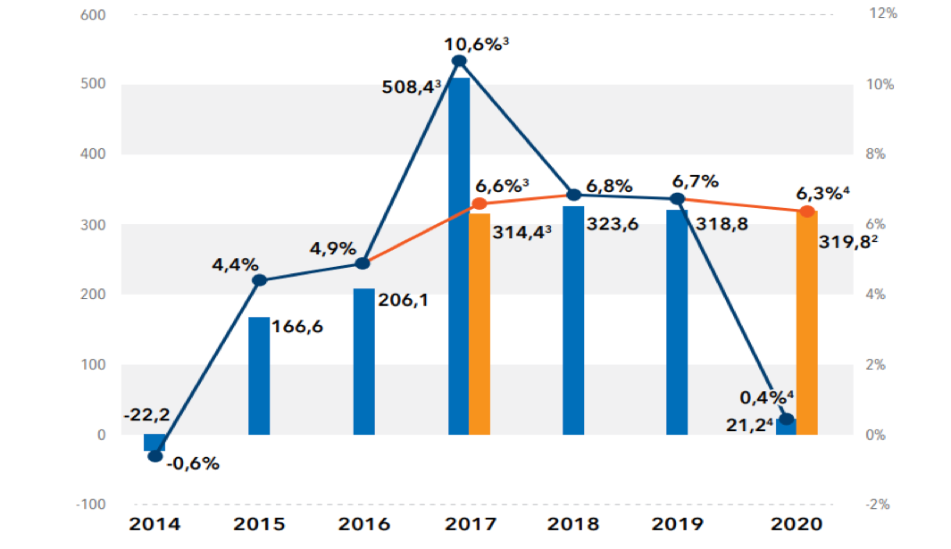
Kopējā peļņa (milj. EUR) un pašu kapitāla atdeve (ROE, %)
PĒDĒJO GADU VIDĒJĀ
ATDEVE STABILA –
NEMAINĪGA SAGLABĀJUSIES KAPITĀLA IZMANTOŠANAS EFEKTIVITĀTE*
*Neņemot vērā UIN reformas (2017) un Covid-19 (īpaši aviācijas nozarē – 2020) ietekmi

Slide 6
PĒTĪJUMU SECINĀJUMI IR PAMATS REFORMĀM
Ārējie novērtējumi►
Civitta pētījums par atalgojumu
OECD atzinums
Norden projekts
1. EK
projekts
(KPMG)
Kapitāla tirgus attīstības projekts (FM)
OECD
ekonomikas
ziņojums par
Latviju
2. EK
projekts
(PwC un ERAB)
Vadlīnijas atalgojuma noteikšanai
Ziņojums par paveikto pēc iestāšanās OECD
Ziņojuma projekts par izmaiņām VKS pārvaldībā
Centralizācijas ziņojums
Kapitāla tirgus ziņojums
VKS peļņas sadales ziņojums
Inovāciju ziņojums
Optimāla kapitāla struktūras ziņojums/ finanšu instrumenti
PKC izstrādātie ziņojumi,
Tiesiskais regulējums►
Grozījumi Pārvaldības likumā, VPIL, noteikumos, vadlīnijās

Slide 7
MK DEKLARĀCIJAS APŅEMŠANĀS
Turpināsim OECD vadlīnijās iekļauto labas korporatīvās pārvaldības principu ieviešanu
valsts un pašvaldību kapitālsabiedrībās un sekmēsim valsts kapitālsabiedrību vērtības pieaugumu,
stiprinot valsti kā aktīvu un informētu īpašnieku un izstrādājot skaidru
valsts un pašvaldību kapitālsabiedrību pārvaldības politiku.
Nodrošināsim virzību uz brīvā tirgus apstākļos darbojošos vai
tādu valsts kapitālsabiedrību pārvaldības funkciju pakāpenisku centralizāciju,
kuras neīsteno valsts politiku attiecīgajā nozarē, uzsākot valsts kapitāla daļu turētāja
funkciju pakāpenisku nodošanu vienam profesionālam valsts kapitāldaļu turētājam.

Slide 8
OECD VKS pārvaldības principi
Skaidri definēti valsts līdzdalības mērķi
Valsts darbojas kā informēts un aktīvs īpašnieks
VKS darbība tirgū ar vienlīdzīgiem principiem
Valsts un VKS nodrošina visiem akcionāriem vienādu informāciju
Informācijas par VKS publiskošana tāpat kā biržā kotētajiem uzņēmumiem
Iesaistīto pušu vadība un informēšana. Augstu biznesa standartu ievērošana
Skaidra un caurskatāma padomju darbība

Slide 9
2. Piedāvātās reformas kapitālsabiedrību pārvaldībā PĀRVALDĪBAS POLITIKAS STŪRAKMENS
VKS pārvaldības politika tiek noteikta politiskā cikla perioda sākumā un atklāj valsts līdzdalības mērķu nākamā perioda galvenos virzienus: piemēram, jaunas komercdarbības iespējas, inovācijas, nozaru politiku tirgus nepilnību novēršanu, tirgus liberalizāciju vai plašāku privātā sektora izmantošanu pakalpojumu nodrošināšanā, kapitāla piesaisti (IPO).
No līdzdalības/ atsavināšanas cikliskas vērtēšanas uz stratēģiskās attīstības izvērtēšanu (t. sk. neprivatizējamām VKS), to sasaistot ar vispārējā stratēģiskā mērķa apstiprināšanu MK, jaunu virzienu attīstības uzdevumiem, kapitāla piesaistes iespējām (t.sk. IPO ietvaros).
MK mandāts kapitāldaļu turētājiem – gaidu vēstules, dividenžu un investīciju politikas, uzņēmumu darbības stratēģija (3-7 gadi) un budžets

Slide 10
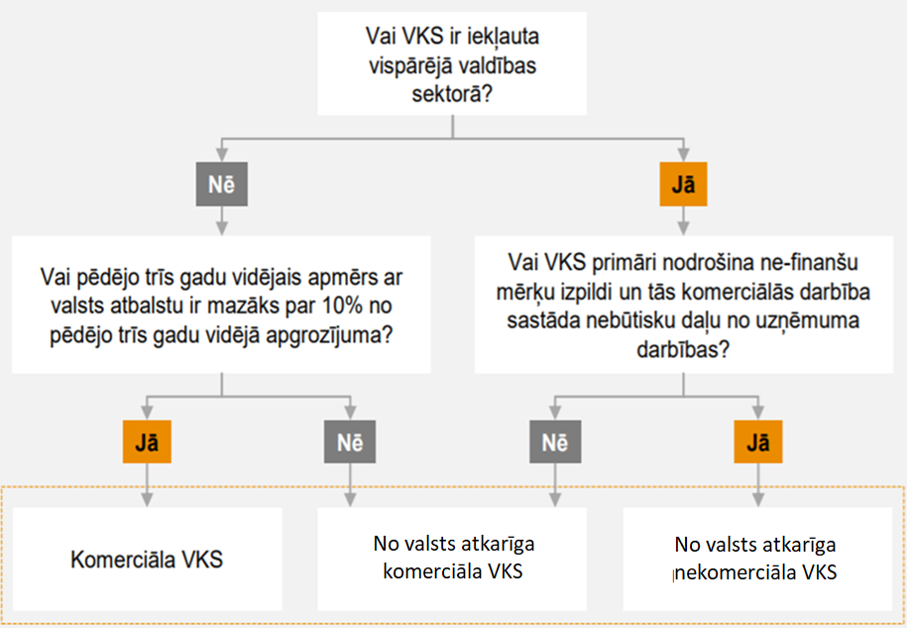
2. Piedāvātās reformas kapitālsabiedrību pārvaldībā Kapitālsabiedrību grupēšana dividenžu, investīciju, vadības atlīdzības un citiem pārvaldības jautājumiem

Slide 11
2. Piedāvātās reformas kapitālsabiedrību pārvaldībā Optimālas kapitāla struktūras noteikšana un pārvaldība
Informācija gaidu vēstulē:
optimāla kapitāla struktūra
kapitāla atdeves mērķi
dividenžu politika
Komerciāla VKS
No valsts atkarīga komerciāla VKS
No valsts atkarīga nekomerciāla VKS
Investīciju līmeņa kredītreitinga sasniegšana noturēšana (BBB un virs)
Nozares un tuvāko konkurentu vidējā rādītāja sasniegšana un noturēšana (saistības pret pašu kapitālu)
Vēlams tuvināties nozares un tuvāko konkurentu vidējam rādītājam

Slide 12
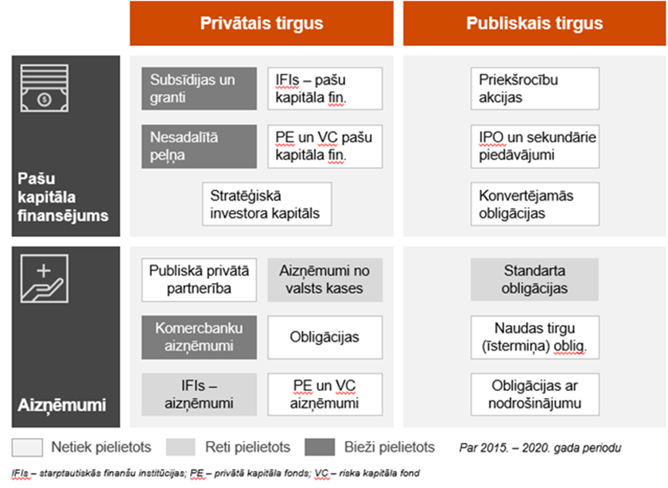
2. Piedāvātās reformas kapitālsabiedrību pārvaldībā Skaidra kapitāla piesaistes kopējā stratēģija, pamatojums un process
Final Report. Structural Reform Support Service (SRSS) - Local Currency and Capital Markets Initiative Technical Cooperation Framework - Latvia: Consultancy services to reach Frontier and, if feasible at a later stage, Emerging Market Status ; pieejams: https://www.fm.gov.lv/sites/fm/files/201920mar201920-20srsp120latvia20final20report20fv20v21.pdf

Slide 13
2. Piedāvātās reformas kapitālsabiedrību pārvaldībā Centralizētāka VKS pārvaldība, ja nav izveidota padome
PKC nodrošinātu:
kapitāldaļu turētāja ierosinātus procesus valdes un padomes atlasei
informācijas apkopošanu par VKS ieguldījumiem pētniecībā un attīstībā, kā arī dalību diskusijā par inovāciju mērķu izvirzīšanu konkrētās VKS īpašnieku gaidu vēstulēs
iesaistīti akcionāra gaidu vēstuļu sagatavošanā, bet tiktu samazināta PKC dalība vidēja termiņa darbības stratēģiju izstrādē un ikgadējo rezultātu novērtēšanā tajās VKS, kurās ir izveidotas padomes
nepieciešamības gadījumā pildīt kapitāla daļu turētāja funkcijas pēc normatīvā regulējuma precizēšanas

Slide 14
2. Piedāvātās reformas kapitālsabiedrību pārvaldībā Privātā kapitāla daļas palielināšana valstij tieši un netieši piederošos aktīvos
Apstiprinātais modelis:
Veicināt jaunu pakalpojumu, inovāciju attīstību VKS (it īpaši lielajās VKS), atļaujot arī meitas sabiedrību dibināšanu, citu uzņēmumu daļu iegādi, sadarbību ar jaunuzņēmumiem, pieļaujot, ka nākotnē jaunās meitas sabiedrības varētu kļūt par akciju emisijas objektiem (IPO)

Slide 15
3. Kritiskie iebildumi reformu procesā
VKS, kuru kapitāla daļas vai akcijas nav atsavināmas, stratēģiskās attīstības izvērtēšana nav īstenojama, jo tā sevī ietver arī valsts līdzdalības pārvērtēšanu/uzdevumu došanu, kas nav pieļaujama kapitālsabiedrībām, kuras ar likumu ir noteiktas kā neatsavināmās
MK ir iniciatīvas virzītājs, izriet no attīstības modeļa, investīciju finansēšanas vajadzībām
1.
Iebildumi, ka kapitālsabiedrību pārvaldības politika nostiprināta dokumentā, kas saskaņota ar politisko ciklu un valdības darbības periodu
Deklarācijās ir vairāki punkti par VKS
LAU, Ostas, Altum, LDZ biznesa modelis, IZM VKS, Rail Baltic, Air Baltic, slimnīcu VKS tīkls
2.
Iebildumi par centralizētāku pārvaldību, lai novērstu ministriju «divas cepures» (kapitāldaļu turēšana un nozares politika), personāla atlase VKS, kurās nav izveidotas padomes
Jāizmanto vairāk padomes institūts vs kapitāldaļu turētājs un PKC
3.

Slide 16
4. Tuvākie darbi reformas ieviešanai
Regulējuma pārskatīšana un pilnveidošana
Valsts pārvaldes iekārtas likuma 88. panta precizēšana
Pārvaldības likuma grozījumi – no līdzdalības pārvērtēšanās uz stratēģiskajiem mērķiem, īpašnieka gaidu vēstule, VKS grupēšana, dividendes, investīciju politikas
Atlīdzības regulējums/ konkurences ierobežojumi
Alternatīvā finansējuma izvērtējuma un kapitāla struktūras noteikšanas metodika

Slide 17
AR ATBILDĪBU PAR LATVIJAS NĀKOTNI!
@LVnakotne

